Slide 1
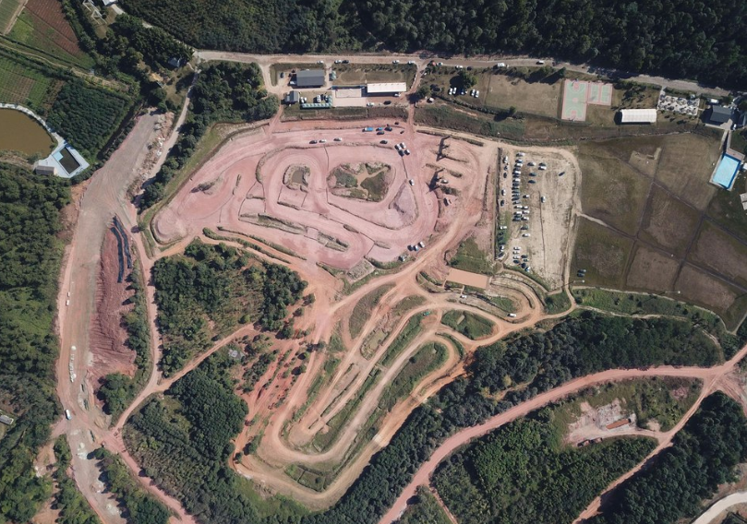
佛山美的鹭湖越野试驾场地
佛山美的鹭湖越野试驾场地，位于佛山市高明区杨和镇高明大道中，占地超三百亩，设有大驼峰、侧坡、V型坑、炮弹坑、180°掉头、月牙弯、梯级阵等障碍。

Slide 2
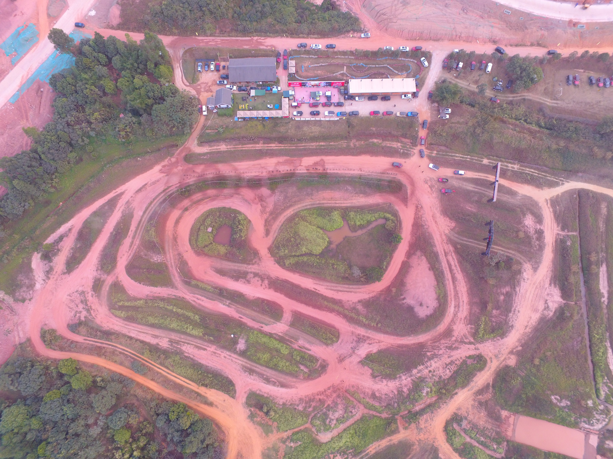
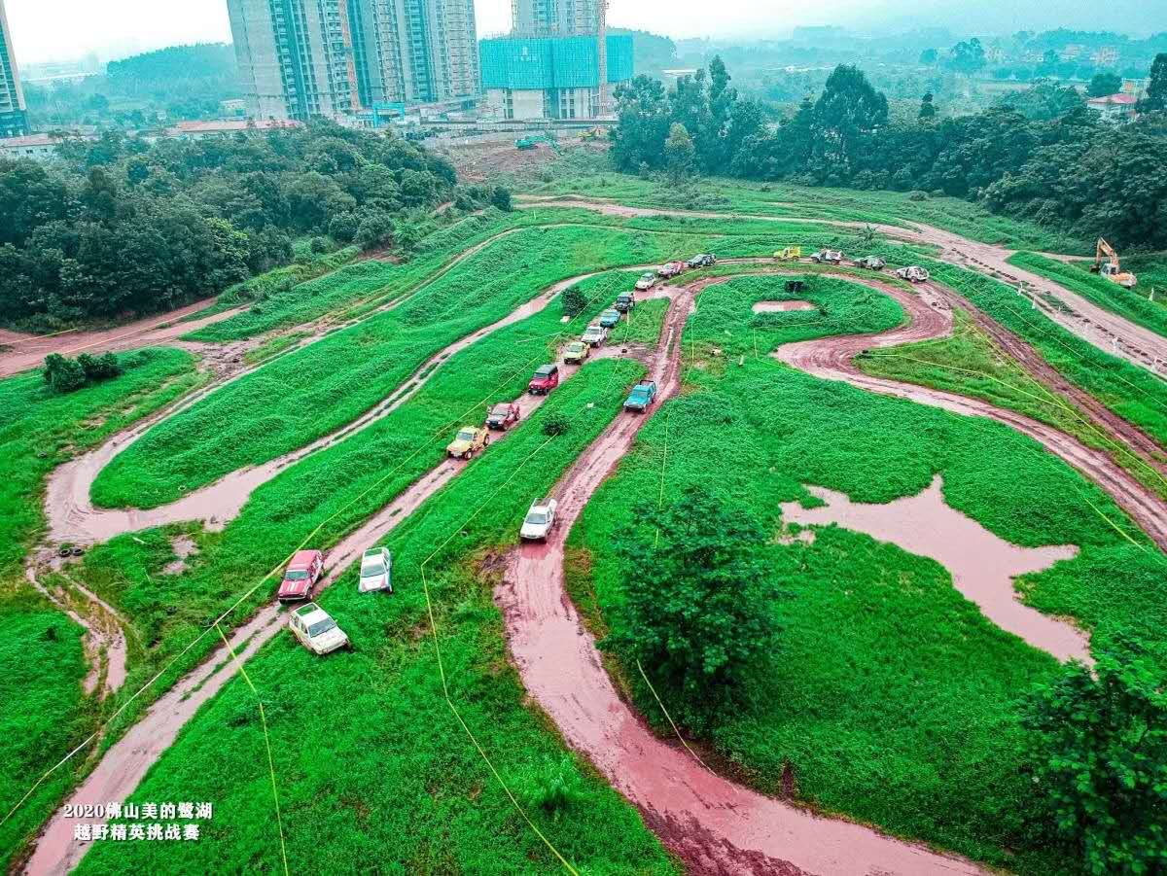
场地费用：3万/天
场地面积：赛道总长3km 宽3-6m 总面积约200000㎡ 全封闭
供电供水：380v/60kw 方便接水 固定洗手间
配套设施：停车位

Slide 3
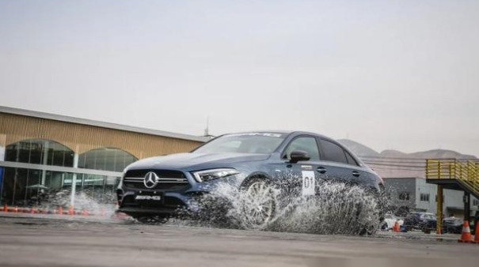
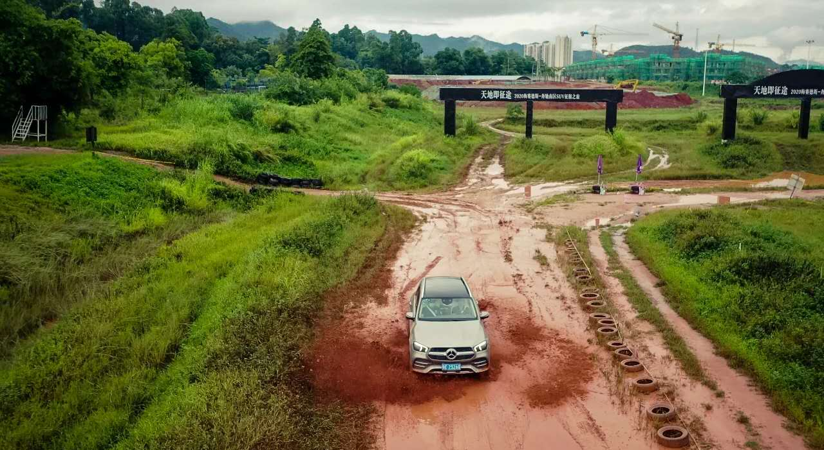
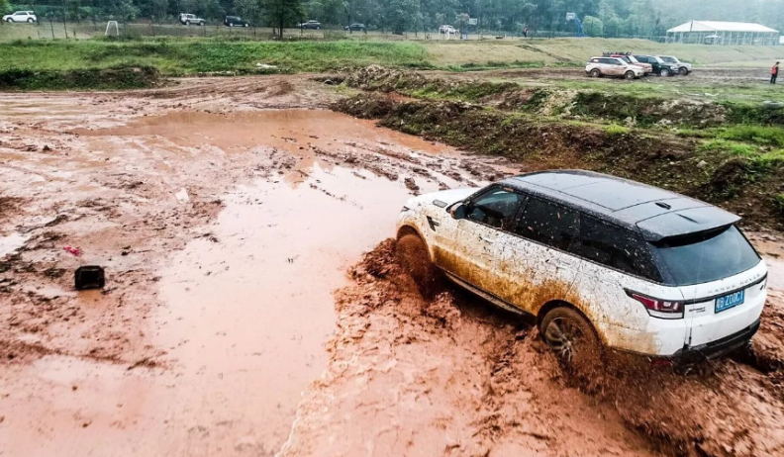
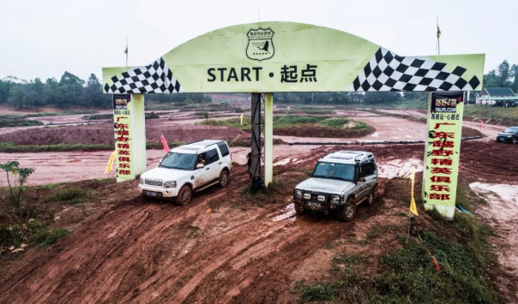
一汽-大众佛山小区探岳探觅之旅
一汽-大众佛山小区探岳探觅之旅
梅赛德斯-奔驰南区SUV征服之旅
路虎T24挑战赛
路虎T24挑战赛
梅赛德斯-奔驰南区SUV征服之旅

